Slide 1
Развитие речи вашего малыша
от 1 до 3 лет

Slide 2
Ваш малыш недавно отпраздновал свой первый день рожденья. Наступает новый этап в его, да и в вашей жизни. Малыш уже многое может понять, но пока ему очень сложно выразить словами свои мысли и желания.
А как много хочется сказать!
Помогите ему.

Slide 3
От 1 до 1,5 лет малыш начинает очень активно передвигаться в пространстве и накапливать новый опыт. Этот опыт обязательно отражается и в речевом развитии.
Обычно первые слова появляются в возрасте 9,5 месяца – 1 год 6 месяцев. Чаще всего они обозначают самых близких людей: мама, папа, баба, дядя, тетя. Легко малыш воспроизводит и звукоподражательные слова: ав-ав (собака), тик-так (часы), му-му (корова) и т.д.

Slide 4
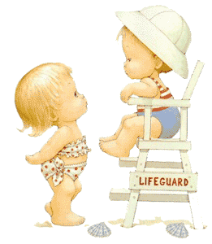
Итак, ваши дети должны говорить
К концу 1-го года – 10 слов
В 1 года 6 месяцев – 30,
К 2 годам – 300 слов.

Slide 5
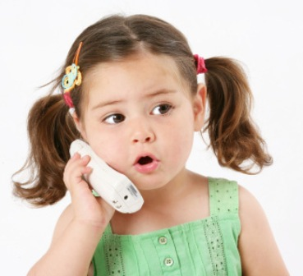
К концу 3-го года - 800-1300 слов.
Ребенок уже может рассказывать короткие эпизоды или истории, причем в вопросах об окружающем мире начинают доминировать вопросы «почему?» и «как?».

Slide 6
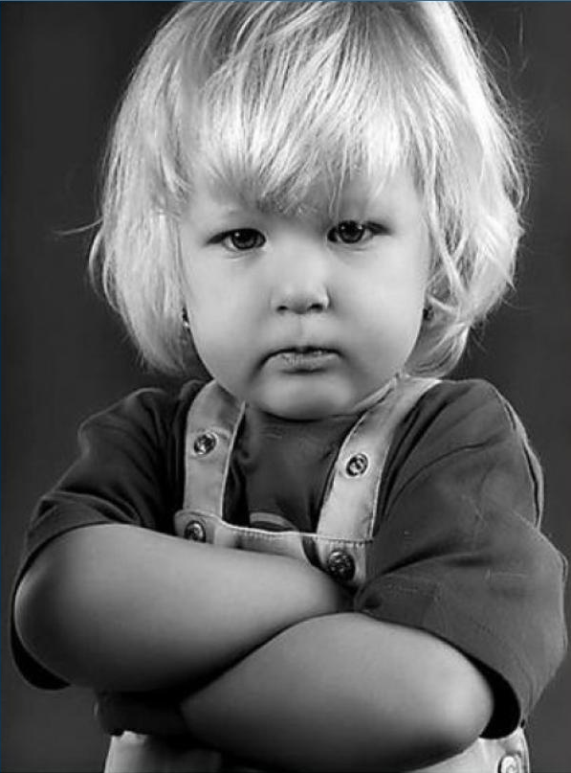
Если ребенок молчит?
Первое, что должны знать родители, заподозрившие у своего малыша проблемы с речью, — это то, что необходимо провести комплексное обследование
ребенка у детского невропатолога , психоневролога, логопеда,
отоларинголога, дефектолога
и психолога.

Slide 7
ВНИМАНИЕ, родители!
Чем раньше будет начата работа по преодолению недоразвития речи, тем эффективнее будут результаты!
Дети с задержкой речевого развития должны посещать логопедический детский сад. Если такой возможности нет, то нужно, чтобы с ребенком занимался логопед.
Чем позже вы обратитесь к специалисту, тем сложнее будет устранить дефект.

Slide 8
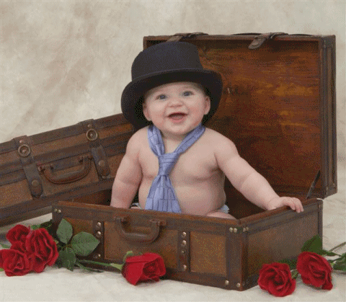
Вы задумываетесь о будущем своего ребёнка, пытаетесь понять, насколько успешен будет он в школе, а затем и во взрослой жизни?
Тогда обратите внимание
на развитие речи уже сейчас!
Учитель – логопед МКДОУ Д/с 7 с. Красное Пархомчук Светлана Сергеевна

